Slide 1
算法分析与设计（三）
-动态规划
教学课件
主讲人：王春平
Email : wangcp@zjut.edu.cn
浙江工业大学计算机学院
Notes:
JS，DC，DD

Slide 2
主要内容
矩阵连乘问题
动态规划的基本要素
最长公共子序列
凸多边形最优三角剖分
0-1背包问题
最优二叉搜索树

Slide 3
矩阵连乘问题(1)
矩阵A和B的可乘条件：A的列数等于B的行数。
令A是p*q的矩阵，B是q*r的矩阵，则乘积C=AB是一个p*r的矩阵，其计算需q*r*p次乘法。
矩阵乘法的结合律(Associative Law)：令矩阵A₁和A₂可乘，矩阵A₂和A₃可乘，则有：
A₁ A₂ A₃= (A₁ A₂) A₃=A₁ (A₂ A₃)

Slide 4
矩阵连乘问题(2)
矩阵连乘(Matrix-Chain Multiplication)：给定n个矩阵{A₁, A₂, A₃, … , A_{n}}，其中A_{i}与A_{i+1}是可乘的，计算这n个矩阵的连乘积A₁ A₂ A₃ … A_{n}。
从矩阵乘法的结合律可看出， n个矩阵的连乘积可有多种计算次序。
完全加括号的n个矩阵连乘积的定义(用于确定矩阵连乘的计算次序)：
1）单个矩阵是完全加括号的；
2）矩阵连乘积 A是完全加括号的，则 A可表示为2个完全加括号的矩阵连乘积 B和C的乘积并加括号，即 A=(BC) 。

Slide 5
矩阵连乘问题(3)
矩阵连乘计算示例：
设A₁, A₂, A₃分别为10*100， 100*5和5*50的矩阵，则有：
1）A₁ A₂ A₃= (A₁ A₂) A₃需10*100*5+10*5*50=7500次乘法。
2）A₁ A₂ A₃=A₁ (A₂ A₃)需100*5*50+10*100*50=75000次乘法。
结论：矩阵连乘积的计算次序对其计算量的影响非常大！

Slide 6
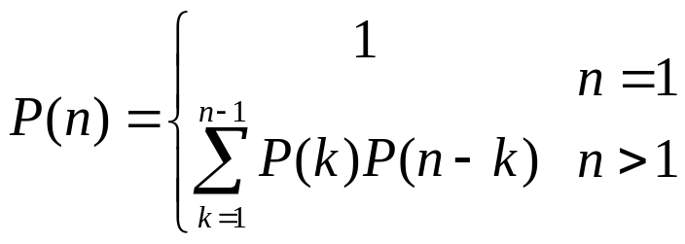
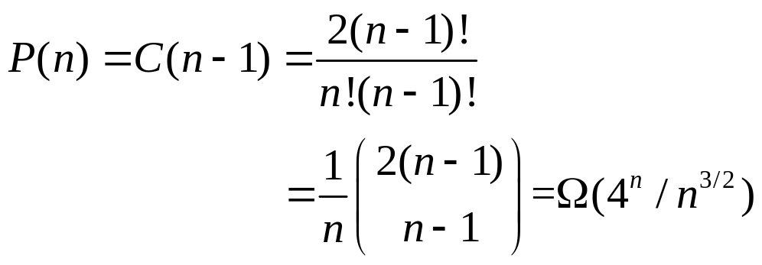

矩阵连乘问题(4)
矩阵连乘问题：确定矩阵连乘积的计算次序，使得依此次序计算矩阵连乘积需要的数乘次数最少。
效率低下的穷举法(Method of Exhaustion)：
1）对于n个矩阵的连乘积，设其有不同的计算次序P(n) 。
2）对于矩阵序列的每种加括号方式(即确定计算次序)都可分解为两个子矩阵序列的加括号问题：(A₁... A_{k}) (A_{k+1}… A_{n})，则P(n)的递推式如下：
其中：C(n)为组合学中的Catalan Numbers (卡塔兰数)， 该数以法国和比利时数学家Eugène Charles Catalan (1814.05-1894.02) 命名。

Slide 7
矩阵连乘问题(5)
动态规划法(Dynamic Programming)：将矩阵连乘积A₁A₂…A_{n} 简记为A[1:n] ，其中 1≤n。
1) 分析最优解的结构：考察计算A[1:n]的最优计算次序。将矩阵序列A[1:n]分解为A[1:k]和A[k+1:n]。
2) 建立递归关系：找出矩阵序列和子矩阵序列的最小乘法次数之间的关系。
3) 计算最优值：比较并找出矩阵连乘的最小乘法次数。
4) 构造最优解：使用回溯法(Traceback)找出最优加括号次序。

Slide 8
矩阵连乘问题(6)
动态规划法(一)：分解最优解的结构
1) 考察计算A[1:n]的最优计算次序。设该最优计算次序在矩阵
A_{k}和A_{k+1}之间将矩阵链断开，1≤k<n，则其相应的完全加括号方式为： ( (A₁A₂…A_{k})(A_{k+1}A_{k+2}…A_{n}) )。
2) 显然，子矩阵序列 (A₁A₂…A_{k})和 (A_{k+1}A_{k+2}…A_{n})的计算次序也须是最优的(可用反证法证明)。
3) 矩阵连乘计算次序问题的最优解实际上包含着其子问题的最优解，这种性质称为最优子结构性质(Optimal Substructure)。

Slide 9
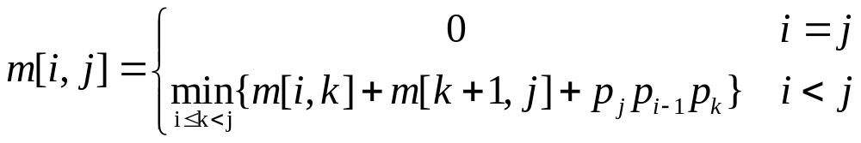
矩阵连乘问题(7)
动态规划法(二)：建立递归关系
1) 令计算A[i:j] (其中1≤ i≤j≤n)所需的最少乘法次数为m[i, j]，则A[1:n]计算次序问题的最优值为m[1, n]。
2) 当i=j时，A[i:j]=A[i:i]=A_{i}，因此，m[i,i]=0，i=1,2,…,n
3) 当i<j时，设矩阵序列A[i:j]的最优次序在A_{k}和A_{k+1}处断开，则 m[i,j]= m[i,k]+ m[k+1, j]+ p_{j} p_{i-1} p_{k} (其中A_{i}的维数为p_{i-1}*p_{i} )。显然k的取值区间为[ i, j)，共 j-i种可能，因此进一步地有：

Slide 10
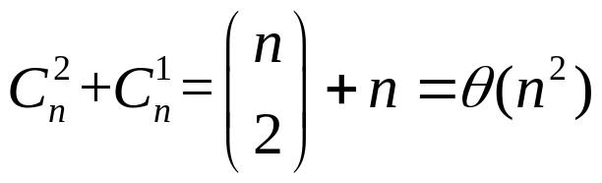
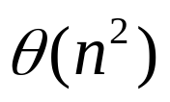
矩阵连乘问题(8)
动态规划法(三)：计算最优值
1) 令计算A[i:j] (其中1≤ i≤j≤n)所需最少数乘法次数为m[i,j] 。
2) 根据m[i,j]的递归式可编写自顶向下的递归算法来计算m[1,n]，这种方法将会耗费指数级的计算时间(与穷举法相同)。
3) 实际上，有序对(i, j)的选择共有 种，分别是i≠j和i=j的情形，即相应的子问题也最多有 个，因此可采用自底向上的递归或非递归方法(每个子问题只计算一次)来消去自顶向下的递归算法中对于相同子问题的重复计算。

Slide 11
矩阵连乘问题(9)
^{A}₁^{A}₂^{A}₃^{A}₄^{A}₅^{A}₆
动态规划法(三)：计算最优值(实现)
void MatrixChain(int *p，int n，int **m，int **s){
for (int i = 1; i <= n; i++) m[i][i] = 0; //矩阵链长度为1
for (int r = 2; r <= n; r++){ //矩阵链长度为r，逐步增加
for (int i = 1; i <= n - r+1; i++) {
int j=i+r-1;
m[i][j] = m[i+1][j]+ p[i-1]*p[i]*p[j];
s[i][j] = i; //设k=i为断裂处，然后逐步加大k找到最佳
for (int k = i+1; k < j; k++) {//计算长度为r的最优值
int t = m[i][k] + m[k+1][j] + p[i-1]*p[k]*p[j];
if (t < m[i][j]) { m[i][j] = t; s[i][j] = k;}
}
}
}
}
说明：
1) s[i][j]为最优次序的断开位置；
2) 算法时间复杂度取决于三重循环，为：O(n³)；
3) 算法空间复杂度为：O(n²)

Slide 12


矩阵连乘问题(10)
动态规划法(三)：计算最优值(示例)
A₁ | A₂ | A₃ | A₄ | A₅ | A₆
30×35 | 35×15 | 15×5 | 5×10 | 10×20 | 20×25
令：
则：
k为[2,5)

Slide 13
矩阵连乘问题(11)
动态规划法(四)：构造最优解，根据s[i,j]可回溯追踪出各个断开处(即加括号处)，代码如下：
void Traceback( int i, int j, int **s){
if(i==j) return;
Traceback(i, s[i][j], s);
Traceback(s[i][j]+1, j, s);
cout<<“Multiply A”<<i<<“,”<<s[i][j];
cout<<“ and A”<<(s[i][j]+1)<<“,”<<j<<endl;
}

Slide 14
主要内容
矩阵连乘问题
动态规划的基本要素
最长公共子序列
凸多边形最优三角剖分
0-1背包问题
最优二叉搜索树

Slide 15
动态规划的基本要素(1)
动态规划(Dynamic Programming) 法的步骤如下：
1）找出最优解的性质，并刻划其结构特征；
2）递归地定义最优值；
3）以自底向上的方式计算出最优值；
4）根据计算最优值时得到的信息，构造最优解。
动态规划算法的两个基本要素：最优子结构和子问题重叠。

Slide 16
动态规划的基本要素(2)
最优子结构性质(Optimal Substructure)：当问题的最优解包含着其子问题的最优解时，称该问题具有最优子结构性质。
最优子结构是问题能用动态规划算法求解的显著特征。
分析问题最优子结构的反证法：首先假设由问题的最优解导出的子问题的解不是最优，然后再证明在此假设下可构造出比原问题最优解更好的解，从而导致矛盾。
利用问题的最优子结构性质，以自底向上的方式从子问题的最优解逐步构造出整个问题的最优解。

Slide 17
动态规划的基本要素(3)
子问题重叠(Overlapping Subproblems)：递归算法求解问题时，每次产生的子问题并不总是新问题，有些子问题被反复计算多次，该性质称为子问题的重叠性质。
通常地，不同的子问题个数随问题的大小呈现多项式增长；而常规自顶向下的递归算法复杂度呈现指数级增长。
动态规划算法中对每一个子问题只解一次，而后将其解保存在一个表格中，当再次需要解此子问题时，只是简单地用常数时间查看一下结果。

Slide 18
动态规划的基本要素(4)
矩阵连乘的最优次序问题的自顶向下的直接递归算法。
int RecurMatrixChain(int i,int j){
if(i==j)return 0;
int u = RecurMatrixChain(i,i)+RecurMatrixChain(i+1,j)+p[i-1]*p[i]*p[j];
s[i][j]=i;
for(int k=i+1;k<j;k++){
int t = RecurMatrixChain(i,k)+RecurMatrixChain(k+1,j)+p[i-1]*p[k]*p[j];
if(t<u){
u=t;
s[i][j]=k;
}
}
return u;
}

Slide 19
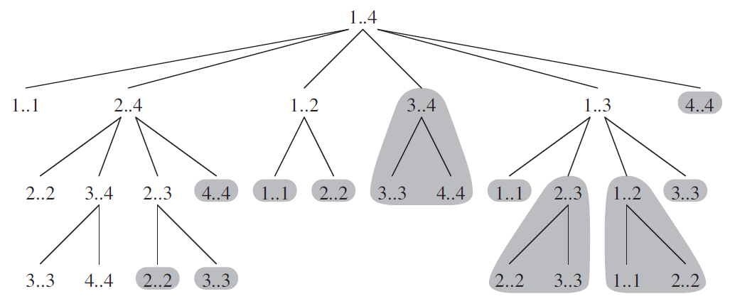
动态规划的基本要素(5)
RecurMatrixChain的A[1:4]递归分解示例：

Slide 20
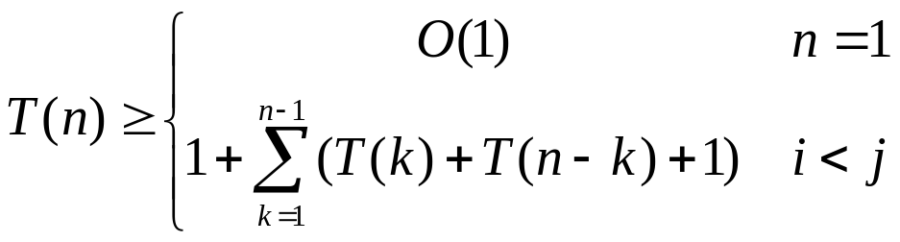
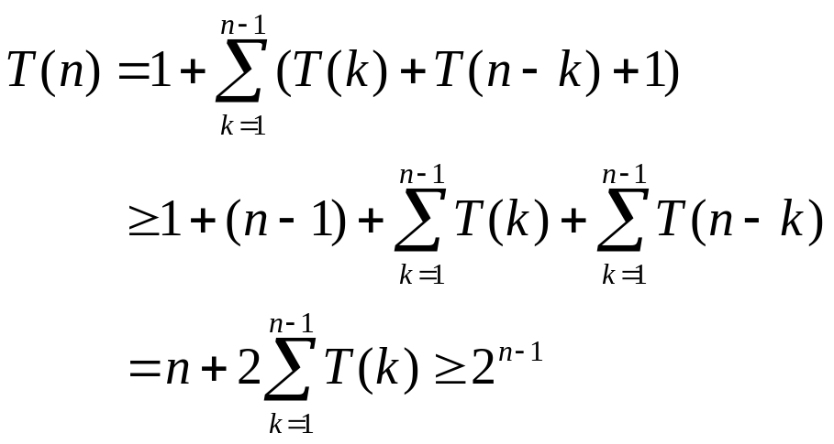

动态规划的基本要素(6)
RecurMatrixChain的算法复杂度分析，令条件语句和赋值语句执行时间为常数，则由：
当n>1时，有：
因此，T(n)= 。

Slide 21
动态规划的基本要素(7)
备忘录方法：其控制结构与直接递归方法的控制结构相同，要点如下：
1) 备忘录方法为每个求解过的子问题建立了备忘录以备需要时查看，避免了相同子问题的重复求解。
2) 备忘录方法也采用了自顶向下的递归方法，主程序如下。
int MemorizedMatrixChain(int n, int **m, int **s){
for(int i=1; i<=n; i++)
for(int j=1; j<=n; j++) m[i][j]=0;
return LookupChain(1,n);
}

Slide 22
动态规划的基本要素(8)
备忘录方法的LookupChain函数
int LookupChain(int i，int j){
if (m[i][j] > 0) return m[i][j];
if (i == j) return 0;
int u = LookupChain(i,i) + LookupChain(i+1, j) + p[i-1]*p[i]*p[j];
s[i][j] = i;
for (int k = i+1; k < j; k++) {
int t = LookupChain(i,k) + LookupChain(k+1,j) + p[i-1]*p[k]*p[j];
if (t < u) { u = t; s[i][j] = k;}
}
m[i][j] = u;
return u;
}
说明：
1) 数组m用于保存子问题的最优值；
2) 算法时间复杂度也为：O(n³)；
3) 算法空间复杂度为：O(n²)

Slide 23
主要内容
矩阵连乘问题
动态规划的基本要素
最长公共子序列
凸多边形最优三角剖分
0-1背包问题
最优二叉搜索树

Slide 24
最长公共子序列(1)
子序列 (Subsequence)
令序列X={x₁,x₂,…,x_{m}}，则另一序列Z={z₁,z₂,…,z_{k}}为X的子序列是指存在一个严格递增的下标序列{i₁,i₂,…,i_{k}}使得对于全部j=1,2,…,k有：z_{j}=x_{ij}。
序列Z={B，C，D，B}是序列X={A，B，C，B，D，A，B}的子序列，相应的递增下标序列为{2，3，5，7}。
公共子序列 (Common Subsequence)：对于给定的两个X和Y序列，当另一序列Z既是X的子序列又是Y的子序列时，称Z是序列X和Y的公共子序列。

Slide 25
最长公共子序列(2)
最长公共子序列问题(Longest Common Subsequence)：对于给定的序列X={x₁,x₂,… x_{m}}和序列Y={y₁,y₂,…,y_{k}}，求它们最长的公共子序列。
穷举法：对于X的所有子序列，检查它是否也是Y的子序列，在检查过程中记录最长的公共子序列。当X的所有子序列都检查过后，结果即为X和Y的最长公共子序列。
由于序列X共有2^{m}个子序列(根据二项式定理)，因此穷举法的时间复杂度为指数级。

Slide 26
最长公共子序列(3)
采用动态规划法求解最长公共子序列问题：最优子结构性质的证明。
设序列X={x₁,x₂,…,x_{m}}和Y={y₁,y₂,…,y_{n}}的最长公共子序列为Z={z₁,z₂,…,z_{k}}，则有：
1) 若x_{m}=y_{n}， 则 z_{k}=x_{m}=y_{n}，且Z_{k-1}是X_{m-1}和Y_{n-1}的最长公共子序列。
2) 若x_{m}≠y_{n}且z_{k}≠x_{m}，则Z是X_{m-1}和Y的最长公共子序列。
3) 若x_{m}≠y_{n}且z_{k}≠y_{n}， 则Z是X和Y_{n-1}的最长公共子序列。
从上述3点可推出(反证法) ，2个序列的最长公共子序列包含了这2个序列的前缀的最长公共子序列。因此最长公共子序列问题具有最优子结构性质。

Slide 27
最长公共子序列(4)
采用动态规划法求解最长公共子序列问题：子问题的递归结构及子问题重叠性质。
要找出序列X={x₁,x₂,…,x_{m}}和Y={y₁,y₂,…,y_{n}}的最长公共子序列为Z={z₁,z₂,…,z_{k}}，可按如下方式递归进行：
1) 若x_{m}=y_{n}，则 查找X_{m-1}和Y_{n-1}的最长公共子序列，将其结果与x_{m}合并即为X和Y的最长公共子序列。
2) 若x_{m}≠y_{n}，则分别查找X_{m-1}和Y，X和Y_{n-1}的最长公共子序列，二者中的较长者即为X和Y的最长公共子序列。
从上述2点可看出，求解X_{m-1}和Y_{n-1} ，X_{m-1}和Y，X和Y_{n-1}的最长公共子序列时都包含了一个公共的子问题，即：求解X_{m-1}和Y_{n-1}的最长公共子序列。

Slide 28

最长公共子序列(5)
采用动态规划法求解最长公共子序列问题：建立子问题最优值的递归关系。
令c[i][j]为序列X_{i}和Y_{j}的最长公共子序列的长度，其中 X_{i}={x₁,x₂,…,x_{i}}，Y_{j}={y₁,y₂,…,y_{j}}，则有：
1) 当i=0或j=0时，空序列是X_{i}和Y_{j}的最长公共子序列。故此时c[i][j]=0。
2) 当i ≠ 0且j ≠ 0时，由最优子结构性质可建立递归关系。

Slide 29
最长公共子序列(6)
采用动态规划法求解最长公共子序列问题：求解最优值。
1) 采用直接递归算法的复杂度为指数级；
2) 在所考虑的子问题空间中共有θ(mn)个不同的子问题，因此可采用自底向上的非递归算法可提高效率，具体如下：
void LCSLength(int m，int n，char *x，char *y，int **c，int **b){
int i，j;
for (i = 1; i <= m; i++) c[i][0] = 0; //处理j=0的情况
for (i = 1; i <= n; i++) c[0][i] = 0; //处理i=0的情况
for (i = 1; i <= m; i++) //处理i,j均不等于0的情况
for (j = 1; j <= n; j++){
if (x[i]==y[j]) { c[i][j]=c[i-1][j-1]+1; b[i][j]=1; }
else if (c[i-1][j]>=c[i][j-1]) { c[i][j]=c[i-1][j]; b[i][j]=2; }
else { c[i][j]=c[i][j-1]; b[i][j]=3; }
}
}
说明：
1) 数组c用于保存X和Y的最长 子序列长度；
2) 数组b[i][j]用于保存c[i][j]是由哪个子问题求解得到的；
3) 算法时间复杂度为：O(mn)

Slide 30
最长公共子序列(7)
采用动态规划法求解最长公共子序列问题：构造最长公共子序列(根据LCSLength的数组b可快速构造X和Y的最长公共子序列)，算法如下：
void LCS(int i，int j，char *x，int **b)
{
if (i ==0 || j==0) return;
if (b[i][j]== 1){
LCS(i-1，j-1，x，b); cout<<x[i];
} else if (b[i][j]== 2) LCS(i-1，j，x，b);
else LCS(i，j-1，x，b);
}
说明：
1) 当b[i][j]=1时，表示X_{i}和Y_{j}的最长公共子序列为X_{i-1}和Y_{j-1}的最长公共子序列加上x_{i}组成；
2) 当b[i][j]=2时，表示X_{i}和Y_{j}的最长公共子序列与X_{i-1}和Y_{j}的最长公共子序列相同；
3) 当b[i][j]=3时，表示X_{i}和Y_{j}的最长公共子序列与X_{i-}和Y_{j-1}的最长公共子序列相同；
4) LCS算法的时间复杂度为：O(m+n)。

Slide 31
最长公共子序列(8)
采用动态规划法求解最长公共子序列问题的空间复杂度改进：
1) 在算法LCSLength和LCS中，数组元素c[i][j]的值仅由c[i-1][j-1]，c[i-1][j]和c[i][j-1]这3个数组元素的值所确定。对于给定的数组元素c[i][j]，可不借助于数组b而仅借助于c本身来确定c[i][j]的值是由c[i-1][j-1]，c[i-1][j]和c[i][j-1]中哪一个值所确定的。因此数组b的空间需求可省略。
2) 如只需要计算最长公共子序列的长度，则算法的空间需求可大大减少。事实上在计算c[i][j]时，只用到数组c的第i行和第i-1行。因此只用2行的数组空间就可以计算出最长公共子序列的长度，进一步分析还可将空间需求减至O(min{m,n})。

Slide 32
主要内容
矩阵连乘问题
动态规划的基本要素
最长公共子序列
凸多边形最优三角剖分
0-1背包问题
最优二叉搜索树

Slide 33
凸多边形最优三角剖分(1)
多边形( Polygon)：它是由平面(Plane)上一系列直线段首尾相连而成。各直线段称为边(Side)。连接直线的点称为顶点(Vertex)。
简单多边形(Simple Polygon)：该多边形的边除了顶点之外没有交点。
凸多边形(Convex Polygon)：它是一个简单多边形，且该多边形内部或边界上任意两点的连线上所有点都在其内部。

Slide 34
凸多边形最优三角剖分(2)
多边形的表示：用多边形顶点的逆时针序列表示凸多边形，即P={v₀,v₁,…,v_{n-1}}表示具有n条边(v₀v₁, v₁v₂,…, v_{n-1}v_{n}，其中v_{n}=v₀)的凸多边形。
弦(Chord)的定义：若v_{i}与v_{j}是多边形上不相邻的2个顶点，则直线段v_{i}v_{j}称为多边形的一条弦。弦将多边形分割成2个多边形{v_{i},v_{i+1},…,v_{j}}和{v_{j},v_{j+1},…v_{i}}。
多边形的三角剖分(Triangulation)问题：指将多边形P分割成互不相交的三角形。对于用于分割的弦的集合T，多边形P内任意一条不在集合T内的弦必与集合T内的某条弦相交。
定理：集合T中共有n-3条弦并将多边形P剖分成n-2个三角形。
v₁
v₀
v₁
v₀
v₆
v₆
v₂
v₂
v₅
v₅
v₃
v₄
v₃
v₄

Slide 35
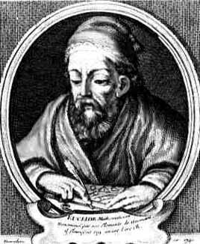
凸多边形最优三角剖分(3)
多边形的最优三角剖分问题：
对于给定凸多边形P，以及定义在由多边形的边和弦组成的三角形上的权函数w。要求确定该凸多边形的三角剖分，使得该三角剖分中诸三角形上的权之和为最小。
定义在三角形上的权函数(Weight)示例：
1) 权函数定义：w(v_{i},v_{j},v_{k})=|v_{i}v_{j}|+|v_{j}v_{k}|+|v_{k}v_{i}|，其中|v_{i}v_{j}|表示顶点v_{i}和顶点v_{j}之间的欧氏距离(Euclidean Distance)；
2) 定义在上述权函数w上的最优三角剖分是最小弦长三角剖分。
Euclid(欧几里得)
(几何之父，约325 B.C.-265 B.C.)

Slide 36
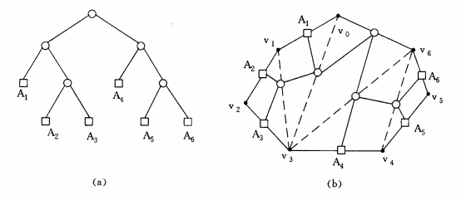
凸多边形最优三角剖分(4)
三角剖分的结构及其相关问题：
1) 一个表达式的完全加括号方式相应于一棵完全二叉树，称为表达式的语法树。如：完全加括号的矩阵连乘积((A₁(A₂A₃))(A₄(A₅A₆)))所相应的语法树如图 (a)所示。
2) 凸多边形{v₀,v₁,…v_{n-1}}的三角剖分也可以用语法树表示。如：图 (b)中凸多边形的三角剖分可用图 (a)所示的语法树表示。
3) 凸n边形的三角剖分与有n-1个叶结点的语法树有一一对应关系。
说明： 矩阵连乘积中的每个矩阵A_{i}对应于凸(n+1)边形中的一条边v_{i-1}v_{i}。三角剖分中的一条弦v_{i}v_{j}，i<j，对应于矩阵连乘积A[i+1:j]。

Slide 37
凸多边形最优三角剖分(5)
凸多边形的最优三角剖分问题：最优子结构性质的证明(反证法)。
1) 若凸(n+1)边形P={v₀,v₁,…,v_{n}}的最优三角剖分T包含三角形v₀v_{k}v_{n}，1≤k≤n-1，则T的权为3个部分权的和：三角形v₀v_{k}v_{n}的权，子多边形{v₀,v₁,…,v_{k}}和{v_{k},v_{k+1},…,v_{n}}的权之和。
2) 根据上述假设可得，由T所确定的这2个子多边形的三角剖分也是最优的。因为若有{v₀,v₁,…,v_{k}}或{v_{k},v_{k+1},…,v_{n}}的更小权的三角剖分将导致T不是最优三角剖分的矛盾。
v₀
v₁
v₆
v₂
v₅
v₃
v₄
k=3

Slide 38
凸多边形最优三角剖分(6)
凸多边形的最优三角剖分问题：子问题重叠。
1) 若凸(n+1)边形P={v₀,v₁,…,v_{n}}的最优三角剖分T包含三角形v₀v_{k}v_{n}，1≤k≤n-1，则T的权为3个部分权的和：三角形v₀v_{k}v_{n}的权，子多边形{v₀,v₁,…,v_{k}}和{v_{k},v_{k+1},…,v_{n}}的权之和。
2) 因此，当k取不同的位置时，很多子问题计算是重复的。
v₀
v₀
v₁
v₁
v₆
v₆
v₂
v₂
v₅
v₅
v₃
v₄
v₃
v₄
k=3
k=4
阴影部分为子问题重叠示例

Slide 39
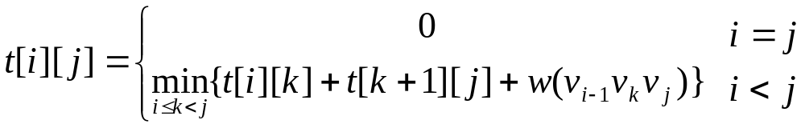
凸多边形最优三角剖分(7)
凸多边形的最优三角剖分问题：计算最优值。
1) 令t[i][j]为凸子多边形{v_{i-1},v_{i},…,v_{j}}的最优三角剖分所对应的权函数值(1≤i<j≤n)，即其最优值。因此，要计算的凸(n+1)边形P的最优权值即可表示为：t[1][n]。
2) 设退化的多边形{v_{i-1},v_{i}}具有权值0(此时无法做三角形剖分)，即：t[i][i]=0。
3) 根据上述两点和最优子结构性质可得 t[i][j]的递归计算公式如下：
说明：
当j-i≥1时，凸子多边形至少有3个顶点(i-1, i, j)。由最优子结构性质，t[i][j]的值应为t[i][k]的值加上t[k+1][j]的值，再加上三角形v_{i-1}v_{k}v_{j}的权值，其中i≤k≤j-1。
由于k的所有可能位置有 j-i个，故还需要在这j-i个位置中选出使t[i][j]值达到最小的位置。

Slide 40
凸多边形最优三角剖分(8)
凸多边形的最优三角剖分问题：解最优值实现。
public void minWeightTriangulation(int n, int **t, int **s) {
for (int i = 1; i <= n; i++) t[i][i] = 0; //2个顶点的 多边形
for (int r = 2; r <= n; r++) { // 逐步增加顶点数
for (int i = 1; i <= n - r + 1; i++) {
int j = i + r - 1;
t[i][j] = t[i + 1][j] + weight(i - 1, i, j); //从k=i开始，省略了t[i][i]
s[i][j] = i;
for (int k = i + 1; k < j; k++) { //逐步移动顶点k的位置
int u = t[i][k] + t[k + 1][j] + weight(i - 1, k, j);
if (u < t[i][j]) { t[i][j] = u; s[i][j] = k; }
}
}
}
}
说明：
1) 数组t用于保存子问题的最优值；
2) 数组s[i][j]保存了与v_{i-1}和v_{i}一起构成三角形的第3个顶点；
3) 算法时间复杂度也为：O(n³)；
4) 算法空间复杂度为：O(n²)

Slide 41
主要内容
矩阵连乘问题
动态规划的基本要素
最长公共子序列
凸多边形最优三角剖分
0-1背包问题
最优二叉搜索树

Slide 42

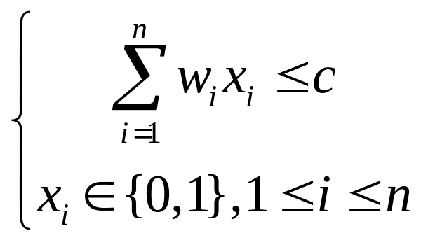
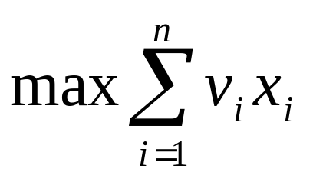
0-1背包问题(1)
0-1背包问题(0-1 Knapsack Problem)：给定n种物品和一背包。物品i的重量是w_{i}，价值为v_{i}，背包的容量为c。如何选择装入背包的物品，使得装入背包中物品的总价值最大?
形式化描述如下：给定c>0, w_{i}>0, v_{i}>0, 1≤i≤n，请找出n元0-1向量(x₁, x₂,…, x_{n}), ，1≤i≤n，使得：
规划目标：
约束条件：
说明： x_{i}=0表示物品i不装入，x_{i}=1表示物品i装入

Slide 43
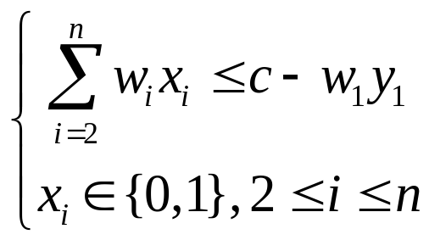
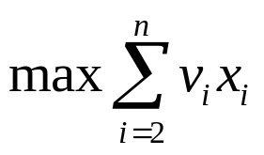
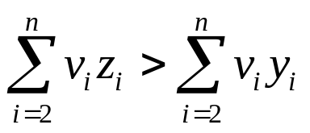
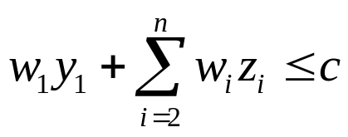
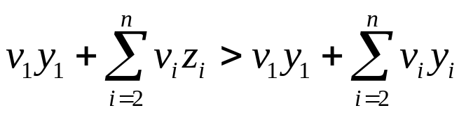
0-1背包问题(2)
0-1背包问题：最优子结构性质的证明(反证法)。
若{y₁, y₂, …, y_{n}}为0-1背包问题的一个最优解，则 {y₂, …, y_{n}}是其子问题的最优解，子问题如下：
规划目标：
约束条件：
反正法：假设{y₂, …, y_{n}}不是上述子问题的最优解，则可令{z₂, …, z_{n}}是上
述子问题的最优解，即： 且 。
故进一步有：
即：
因此： {y₁, z₂, …, z_{n}}是比{y₁, y₂, …, y_{n}}更优的解，这与前提相矛盾。

Slide 44
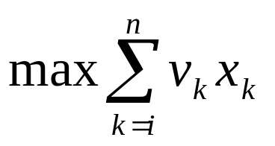
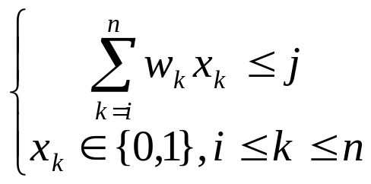
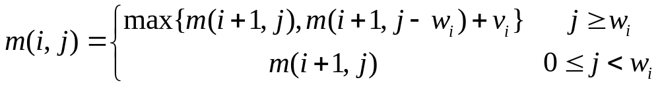
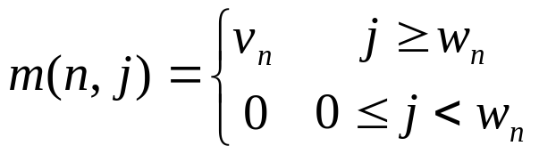
0-1背包问题(3)
0-1背包问题：子问题递归关系的建立。
令：m(i, j)为子问题的最优值，子问题如下：
规划目标：
约束条件：
即：m(i, j)是背包容量为j，可选择物品为i，i+1，…，n时0-1背包问题的最优值。由最优子结构性质可得：
特别地：
装不下物品i
不装入物品i
装入物品i

Slide 45
0-1背包问题(4)
0-1背包问题：最优值m(1,c)的实现。
void knapsack(int v[],int *w,int c,int n,int**m){
int jmax=min(w[n]-1,c); //1) 仅可选物品n时，容量为j的子问题的最优值
for(int j=0; j<=jmax; j++) m[n][j]=0; //注意j为整数
for(int j=w[n]; j<=c; j++) m[n][j]=v[n];
for(int i=n-1;i>1;i--) { //2) 逐步增加物品数至n及容量至c
jmax=min(w[i]-1,c); //仅可选物品i时，容量为j的子问题的最优值
for(int j=0; j<=jmax; j++) m[i][j]=m[i+1][j];
for(int j=w[i]; j<=c; j++) m[i][j]=max(m[i+1][j], m[i+1][j-w[i]]+v[i]);
}
m[1][c]=m[2][c]; //处理物品1，最后一件的边界情况
if(c>=w[1]) m[1][c]=max(m[1][c],m[2][c-w[1]]+v[1]);
}
说明：
1) 数组m用于保存子问题的最优值；
2) 根据m[i][c]和m[i+1][c]的大小关系可判断物品i是否 装入；
3) 算法时间复杂度也为：O(nc)，空间复杂度为：O(n²)

Slide 46
0-1背包问题(5)
0-1背包问题：Knapsack求解最优值示例。
设：n=5, c=10, w={2, 2, 6, 5, 4}, v={6, 3, 5, 4, 6}
m(i, j)是背包容量为j，可选择物品为i，i+1，…，n时0-1背包问题的最优值。
1)
i=n=5
jmax=min(w[5]-1,10)
jmax=w[5]-1=3
for(int j=0; j<=3; j++) m[5][j]=0;
m[5][0]~m[5][3]=0
for(int j=w[5]; j<=10; j++) m[5][j]=v[5];
m[5][4]~m[5][10]=6

Slide 47
0-1背包问题(6)
n=5, c=10, w={2, 2, 6, 5, 4}, v={6, 3, 5, 4, 6}
m(i, j)是背包容量为j，可选择物品为i，i+1，…，n时0-1背包问题的最优值。
j=0
j=1
j=2
j=3
j=4
j=5
j=6
j=7
j=8
j=9
j=10
i=5
0 | 0 | 0 | 0 | 6 | 6 | 6 | 6 | 6 | 6 | 6
i=4
i=3
i=2
i=1
m(5, j)求值示意图

Slide 48
0-1背包问题(7)
n=5, c=10, w={2, 2, 6, 5, 4}, v={6, 3, 5, 4, 6}
m(i, j)是背包容量为j，可选择物品为i，i+1，…，n时0-1背包问题的最优值。
2)
i=n-1=4
jmax=min(w[4]-1,10)
jmax=w[4]-1=4
for(int j=0; j<=jmax; j++)
m[4][j]=m[4+1][j];
m[4][0]~m[4][3]=0
m[4][4]=m[5][4]=6
for(int j=w[4]; j<=10; j++) m[4][j]=max(m[4+1][j], m[4+1][j-w[4]]+v[4]);
j=5
m[4][5]=max(m[4+1][5], m[4+1][5-5]+v[4])=max(6, 0+4)=6
j=6
m[4][6]=max(m[4+1][6], m[4+1][6-5]+v[4])=max(6, 0+4)=6
j=7
m[4][7]=max(m[4+1][7], m[4+1][7-5]+v[4])=max(6, 0+4)=6
j=8
m[4][8]=max(m[4+1][8], m[4+1][8-5]+v[4])=max(6, 0+4)=6
j=9
m[4][9]=max(m[4+1][9], m[4+1][9-5]+v[4])=max(6, 6+4)=10
j=10
m[4][10]=max(m[4+1][10], m[4+1][10-5]+v[4])=max(6, 6+4)=10

Slide 49
0-1背包问题(8)
n=5, c=10, w={2, 2, 6, 5, 4}, v={6, 3, 5, 4, 6}
m(i, j)是背包容量为j，可选择物品为i，i+1，…，n时0-1背包问题的最优值。
j=0
j=1
j=2
j=3
j=4
j=5
j=6
j=7
j=8
j=9
j=10
i=5
0 | 0 | 0 | 0 | 6 | 6 | 6 | 6 | 6 | 6 | 6
0 | 0 | 0 | 0 | 6 | 6 | 6 | 6 | 6 | 10 | 10
i=4
i=3
i=2
i=1
m(4, j)求值示意图

Slide 50
0-1背包问题(9)
n=5, c=10, w={2, 2, 6, 5, 4}, v={6, 3, 5, 4, 6}
m(i, j)是背包容量为j，可选择物品为i，i+1，…，n时0-1背包问题的最优值。
3)
i=n-1-1=3
jmax=min(w[3]-1,10)
jmax=w[3]-1=5
for(int j=0; j<=jmax; j++)
m[3][j]=m[3+1][j];
m[3][0]~m[3][3]=0
m[3][4]~m[3][5]=6
for(int j=w[3]; j<=10; j++) m[3][j]=max(m[3+1][j], m[3+1][j-w[3]]+v[3]);
j=6
m[3][6]=max(m[3+1][6], m[3+1][6-6]+v[3])=max(6, 0+5)=6
j=7
m[3][7]=max(m[3+1][7], m[3+1][7-6]+v[3])=max(6, 0+5)=6
j=8
m[3][8]=max(m[3+1][8], m[3+1][8-6]+v[3])=max(6, 0+5)=6
j=9
m[3][9]=max(m[3+1][9], m[3+1][9-6]+v[3])=max(10, 0+5)=10
j=10
m[3][10]=max(m[3+1][10], m[3+1][10-6]+v[3])=max(10, 6+5)=11

Slide 51
0-1背包问题(10)
n=5, c=10, w={2, 2, 6, 5, 4}, v={6, 3, 5, 4, 6}
m(i, j)是背包容量为j，可选择物品为i，i+1，…，n时0-1背包问题的最优值。
j=0
j=1
j=2
j=3
j=4
j=5
j=6
j=7
j=8
j=9
j=10
i=5
0 | 0 | 0 | 0 | 6 | 6 | 6 | 6 | 6 | 6 | 6
0 | 0 | 0 | 0 | 6 | 6 | 6 | 6 | 6 | 10 | 10
0 | 0 | 0 | 0 | 6 | 6 | 6 | 6 | 6 | 10 | 11
i=4
i=3
i=2
i=1
m(3, j)求值示意图

Slide 52
0-1背包问题(11)
n=5, c=10, w={2, 2, 6, 5, 4}, v={6, 3, 5, 4, 6}
m(i, j)是背包容量为j，可选择物品为i，i+1，…，n时0-1背包问题的最优值。
4)
i=n-1-1-1=2
jmax=min(w[2]-1,10)
jmax=w[2]-1=1
for(int j=0; j<=jmax; j++) m[2][j]=m[2+1][j];
m[2][0]~m[2][1]=0
for(int j=w[2]; j<=10; j++) m[2][j]=max(m[2+1][j], m[2+1][j-w[2]]+v[2]);
j=2
m[2][2]=max(m[2+1][2], m[2+1][2-2]+v[2])=max(0, 0+3)=3
j=3
m[2][3]=max(m[2+1][3], m[2+1][3-2]+v[2])=max(0, 0+3)=3
j=4
m[2][4]=max(m[2+1][4], m[2+1][4-2]+v[2])=max(6, 0+3)=6
j=5
m[2][5]=max(m[2+1][5], m[2+1][5-2]+v[2])=max(6, 0+3)=6
j=6
m[2][6]=max(m[2+1][6], m[2+1][6-2]+v[2])=max(6, 6+3)=9
j=7
m[2][7]=max(m[2+1][7], m[2+1][7-2]+v[2])=max(6, 6+3)=9
j=8
m[2][8]=max(m[2+1][8], m[2+1][8-2]+v[2])=max(6, 6+3)=9
j=9
m[2][9]=max(m[2+1][9], m[2+1][9-2]+v[2])=max(10, 6+3)=10
j=10
m[2][10]=max(m[2+1][10], m[2+1][10-2]+v[2])=max(11, 6+3)=11

Slide 53
0-1背包问题(12)
n=5, c=10, w={2, 2, 6, 5, 4}, v={6, 3, 5, 4, 6}
m(i, j)是背包容量为j，可选择物品为i，i+1，…，n时0-1背包问题的最优值。
j=0
j=1
j=2
j=3
j=4
j=5
j=6
j=7
j=8
j=9
j=10
i=5
0 | 0 | 0 | 0 | 6 | 6 | 6 | 6 | 6 | 6 | 6
0 | 0 | 0 | 0 | 6 | 6 | 6 | 6 | 6 | 10 | 10
0 | 0 | 0 | 0 | 6 | 6 | 6 | 6 | 6 | 10 | 11
0 | 0 | 3 | 3 | 6 | 6 | 9 | 9 | 9 | 10 | 11
i=4
i=3
i=2
i=1
m(2, j)求值示意图

Slide 54
0-1背包问题(13)
n=5, c=10, w={2, 2, 6, 5, 4}, v={6, 3, 5, 4, 6}
m(i, j)是背包容量为j，可选择物品为i，i+1，…，n时0-1背包问题的最优值。
j=0
j=1
j=2
j=3
j=4
j=5
j=6
j=7
j=8
j=9
j=10
i=5
0 | 0 | 0 | 0 | 6 | 6 | 6 | 6 | 6 | 6 | 6
0 | 0 | 0 | 0 | 6 | 6 | 6 | 6 | 6 | 10 | 10
0 | 0 | 0 | 0 | 6 | 6 | 6 | 6 | 6 | 10 | 11
0 | 0 | 3 | 3 | 6 | 6 | 9 | 9 | 9 | 10 | 11
0 | 0 | 6 | 6 | 9 | 9 | 12 | 12 | 15 | 15 | 15
i=4
i=3
i=2
i=1
m(1, j)求值示意图

Slide 55
0-1背包问题(14)
0-1背包问题：构造最优解。
int traceback(int **m, int *w, int c, int n, int *x)
{
for(int i=1; i<n; i++) {
if(m[i][c]==m[i+1][c])
x[i]=0; //二者相等说明物品i不装入
else{
x[i]=1;
c= c- w[i];
}
x[n]=(m[n][c])?1:0;
}
}
说明：
1) x[i]为0表示物品i不装入，为1表示装入；
2) 算法时间复杂度也为：O(n)

Slide 56
0-1背包问题(15)
0-1背包问题：构造最优解示例。
n=5, c=10, w={2, 2, 6, 5, 4}, v={6, 3, 5, 4, 6}
m(i, j)是背包容量为j，可选择物品为i，i+1，…，n时0-1背包问题的最优值。
j=0
j=1
j=2
j=3
j=4
j=5
j=6
j=7
j=8
j=9
j=10
m(5,6) =6
x[5]=1
i=5
0 | 0 | 0 | 0 | 6 | 6 | 6 | 6 | 6 | 6 | 6
0 | 0 | 0 | 0 | 6 | 6 | 6 | 6 | 6 | 10 | 10
0 | 0 | 0 | 0 | 6 | 6 | 6 | 6 | 6 | 10 | 11
0 | 0 | 3 | 3 | 6 | 6 | 9 | 9 | 9 | 10 | 11
0 | 0 | 6 | 6 | 9 | 9 | 12 | 12 | 15 | 15 | 15
m(4,6)=m(5,6)
x[4]=0
i=4
m(3,6)=m(4,6)
x[3]=0
i=3
m(2,8)!=m(3,8)
x[2]=1
i=2
m(1,10)!=m(2,10)
x[1]=1
i=1
m(1, j)示意图

Slide 57
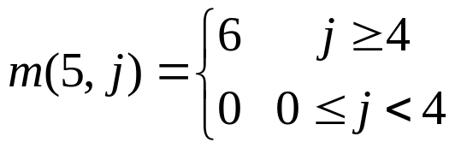
0-1背包问题(16)
Knapsack算法的时间复杂度为O(nc)，当c>2^{n}时，算法的复杂度为O(n2^{n})。此外Knapsack算法在处理的过程中还要求容量j必须是整数。当容量和重量为实数怎么办？
算法改进的基础 ：函数m(i, j)随着j的单调不减跳跃特征。考察如下示例：
n=5, c=10, w={2,2,6,5,4}, v={6,3,5,4,6}
则当i=5时，有：
m(5, j)
8
4, m(5, 4)
6
4
2
j
0
2
4
6
8
10

Slide 58
0-1背包问题(17)
根据函数m(i, j)随着j的单调不减跳跃特征，则有：
  1) 因此容量j不仅可为整数，也可以为实数。
  2) 对于j为实数时，m(i, j)的值可通过记录跳跃点，然后查表来确定。
令p[i]表示m(i, j)的全部跳跃点，显然p[i]是一个递增升序排列。

Slide 59
0-1背包问题(18)
p[i]与p[i+1]的递归关系：m(i, j)的跳跃点是m(i+1, j)和m(i+1, j-w_{i})+v_{i}的跳跃点的并集的子集。
令：q[i+1]表示m(i+1, j-w_{i})+v_{i}的全部跳跃点，又p[i+1]为m(i+1, j)的全部跳跃点，则有： p[i] ∈ p[i+1] ∪ q[i+1]。
p[i]的求解示例( n=5, c=10, w={2,2,6,5,4}, v={6,3,5,4,6} )。
1) i=6, 根据p[i]的定义有：p[6]={0, 0}。

Slide 60
0-1背包问题(19)
要点： p[i]为 m(i, j)的跳跃点，q[i+1]为m(i+1, j-w_{i})+v_{i}的跳跃点，p[i+1]为m(i+1, j)的跳跃点，且： p[i] ∈ p[i+1] ∪ q[i+1]。
p[i]的求解示例( n=5, c=10, w={2,2,6,5,4}, v={6,3,5,4,6} )：
1) i=6, 根据p[i]的定义有：p[6]={0, 0}。
2) i<6, 根据查表得：
j=0
j=1
j=2
j=3
j=4
j=5
j=6
j=7
j=8
j=9
j=10
i=5
0 | 0 | 0 | 0 | 6 | 6 | 6 | 6 | 6 | 6 | 6
0 | 0 | 0 | 0 | 6 | 6 | 6 | 6 | 6 | 10 | 10
0 | 0 | 0 | 0 | 6 | 6 | 6 | 6 | 6 | 10 | 11
0 | 0 | 3 | 3 | 6 | 6 | 9 | 9 | 9 | 10 | 11
0 | 0 | 6 | 6 | 9 | 9 | 12 | 12 | 15 | 15 | 15
p[5]={(0, 0), (4, 6)}
i=4
p[4]={(0, 0), (4, 6), (9,10)}
i=3
p[3]={(0, 0), (4, 6), (9, 10), (10,11)}
i=2
p[2]={(0, 0), (2, 3), (4, 6), (6, 9),(9, 10), (10,11)}
i=1
p[1]={(0, 0), (2, 6), (4, 9), (6, 12), (8, 15)}

Slide 61


0-1背包问题(20)
p[i]与p[i+1]的递归关系：m(i, j)的跳跃点是m(i+1, j)和m(i+1, j-w_{i})+v_{i}的跳跃点的并集的子集，即：p[i] ∈ p[i+1] ∪ q[i+1]。
推论：对于跳跃点 ，则当且仅当 w_{i} ≤ s ≤ c 且 。
示例：
i=n-1-1=3，下面观察p[4]与p[3]的变化关系
jmax=min(w[3]-1,10)
jmax=w[3]-1=5
for(int j=0; j<=jmax; j++) m[3][j]=m[3+1][j];
m[3][0]~m[3][3]=0，m[3][4]~m[3][5]=6
for(int j=w[3]; j<=10; j++) m[3][j]=max(m[3+1][j], m[3+1][j-w[3]]+v[3]);
说明：
1) (s,t)=(10,11)是q[4]的一个跳跃点
2) (10-6,11-5)为p[4]的一个跳跃点。
j=6
m[3][6]=max(m[3+1][6], m[3+1][6-6]+v[3])=max(6, 0+5)=6
j=7
m[3][7]=max(m[3+1][7], m[3+1][7-6]+v[3])=max(6, 0+5)=6
j=8
m[3][8]=max(m[3+1][8], m[3+1][8-6]+v[3])=max(6, 0+5)=6
j=9
m[3][9]=max(m[3+1][9], m[3+1][9-6]+v[3])=max(10, 0+5)=10
j=10
m[3][10]=max(m[3+1][10], m[3+1][10-6]+v[3])=max(10, 6+5)=11
因此q[i+1]可进一步地表示如下：

Slide 62
0-1背包问题(21)
p[i+1]与q[i+1]的受控关系：
设(a, b)和(c, d)是p[i+1]∪q[i+1]中的2个跳跃点，则当c≥a且d<b时，(c, d)受控于(a, b)，从而(c, d)不是p[i]中的跳跃点。除受控跳跃点外，p[i+1]∪q[i+1]中的其它跳跃点均为p[i]中的跳跃点。受控跳跃点可简易标识为：“容量大，值却小，快删走”。
因此，在递归地由表p[i+1]计算表p[i]时，可先由p[i+1]计算出q[i+1]，然后合并表p[i+1]和表q[i+1]，并清除其中的受控跳跃点得到表p[i]。
p[i+1]与q[i+1]的受控关系示例：
j=0
j=1
j=2
j=3
j=4
j=5
j=6
j=7
j=8
j=9
j=10
i=5
0 | 0 | 0 | 0 | 6 | 6 | 6 | 6 | 6 | 6 | 6
0 | 0 | 0 | 0 | 6 | 6 | 6 | 6 | 6 | 10 | 10
0 | 0 | 0 | 0 | 6 | 6 | 6 | 6 | 6 | 10 | 11
0 | 0 | 3 | 3 | 6 | 6 | 9 | 9 | 9 | 10 | 11
0 | 0 | 6 | 6 | 9 | 9 | 12 | 12 | 15 | 15 | 15
p[5]={(0, 0), (4, 6)}
i=4
p[4]={(0, 0), (4, 6), (9,10)}
i=3
p[3]={(0, 0), (4, 6), (9, 10), (10,11)}
i=2
p[2]={(0, 0), (2, 3), (4, 6), (6, 9),(9, 10), (10,11)}
i=1
p[1]={(0, 0), (2, 6), (4, 9), (6, 12), (8, 15)}
1）由：p[5]={(0,0), (4,6)}，则根据公式有： q[5]=p[5]⊕(w₄,v₄)={(5,4),(9,10)}。
2）故：p[4] ∈p[5] ∪q[5]={(0,0), (4,6), (5,4),(9,10)}，根据受控规则有进一步有：
跳跃点(4,6)和(5,4)存在着5>4且6>4，因此(5,4)不是p[4]的跳跃点。

Slide 63
0-1背包问题(22)
p[i]的求解示例( n=5, c=10, w={2,2,6,5,4}, v={6,3,5,4,6} )：
1) p[6]={(0,0)}，(w₅,v₅)=(4,6)。因此，q[6]=p[6]⊕(w₅,v₅)={(4,6)}。
2) p[5]={(0,0),(4,6)}。
3) q[5]=p[5]⊕(w₄,v₄)={(5,4),(9,10)}。从跳跃点集p[5]与q[5]的并集p[5]∪q[5]={(0,0),(4,6), (5,4), (9,10)}中看到跳跃点(5,4)受控于跳跃点(4,6)。将受控跳跃点(5,4)清除后，得到：p[4]={(0,0),(4,6),(9,10)}
4) q[4]=p[4]⊕(6, 5)={(6, 5), (10, 11)}，同理：p[3]={(0, 0), (4, 6), (9, 10), (10, 11)}
5) q[3]=p[3]⊕(2, 3)={(2, 3), (6, 9)}，同理：p[2]={(0,0), (2,3), (4,6), (6,9), (9,10), (10,11)}
6) q[2]=p[2]⊕(2, 6)={(2, 6), (4, 9), (6, 12), (8, 15)}，同理：
p[1]={(0,0),(2,6),(4,9),(6,12),(8,15)}
p[1]的最后跳跃点(8,15)给出所求的最优值为m(1,c)=15。

Slide 64
0-1背包问题(23)
改进的最优值求解算法实现
template<class T>
T Knapsack(int n,int c,T v[],T w[],T p[][2],int x[])
{
int *head=new int[n+2];
head[n+1]=0;
p[0][0]=0;
p[0][1]=0;
int left=0,right=0,next=1;
head[n]=1;
for(int i=n;i>=1;i--){
int k=left;
for(int j=left;j<=right;j++){
if(p[j][0]+w[i]>c) break;
T y=p[j][0]+w[i],
m=p[j][1]+v[i];
while(k<=right && p[k][0]<y){
p[next][0]=p[k][0];
p[next][1]=p[k][1];
next++;
k++;
}
if(k<=right && p[k][0]==y){
if(m<p[k][1]) m=p[k][1];
k++;
}
if(m>p[next-1][1]){
p[next][0]=y;
p[next][1]=m;
next++;
}
while(k<=right && p[k][1]<=p[next-1][1]){
k++;
}
}
while(k<=right){
p[next][0]=p[k][0];
p[next][1]=p[k][1];
next++;k++;
}
left=right+1;
right=next-1;
head[i-1]=next;
}
Traceback(n, w, v, p, head, x);
return p[next-1][1];
}

Slide 65
0-1背包问题(24)
改进的回溯求解算法实现
template<class T>
void Traceback(int n,T w[],T v[],T p[][2],int *head,int x[]){
T j=p[head[0]-1][0],
m=p[head[0]-1][1];
for(int i=1;i<=n;i++){
x[i]=0;
for(int k=head[i+1];k<=head[i]-1;k++){
if(p[k][0]+w[i]==j && p[k][1]+v[i]==m){
x[i]=1;
j=p[k][0];
m=p[k][1];
break;
}
}
}
}

Slide 66
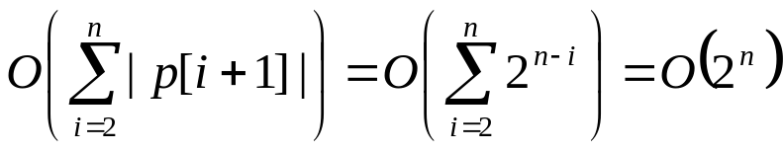
0-1背包问题(25)
改进算法的主要计算量取决于计算跳跃点集p[i](1≤i≤n)：
由于q[i+1]=p[i+1]⊕(w_{i}, v_{i})，故计算q[i+1]需要O(|p[i+1]|)计算时间。合并p[i+1]和q[i+1]并清除受控跳跃点也需要O(|p[i+1]|)计算时间。
从跳跃点集p[i]的定义可以看出，p[i]中的跳跃点相应于x_{i}, …, x_{n}的0-1赋值。因此，p[i]中跳跃点个数不超过2^{n-i+1}，故算法计算跳跃点集p[i]所
花费的计算时间为： 。
综合改进前和改进后的两种算法则有：
当所给物品的重量w_{i}(1≤i≤n)是整数时，|p[i]|≤c+1，(1≤i≤n)。在这种情况下，算法的计算时间复杂性为：O(min{nc,2^{n}})。

Slide 67
主要内容
矩阵连乘问题
动态规划的基本要素
最长公共子序列
凸多边形最优三角剖分
0-1背包问题
最优二叉搜索树

Slide 68
最优二叉搜索树(1)
二叉搜索树：
（1）若它的左子树不空，则左子树上所有节点的值均小于它的根节点的值；
（2）若它的右子树不空，则右子树上所有节点的值均大于它的根节点的值；
（3）它的左、右子树也分别为二叉排序树。
45
12
53
3
37
100
24
61
90
78

Slide 69
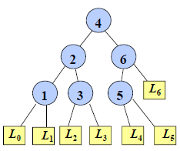
最优二叉搜索树(2)
二叉树的查找：
设集合S 为排序的n 个元素x₁<x₂<…<x_{n}，将这些元素存储在一棵二叉树的结点上，以查找x 是否在这些数中；如果x 不在，确定x 在哪个空隙。
检索方法：
初始，x与根元素比较；
x<根元素，递归进入左子树；
x>根元素，递归进入右子树；
x=根元素，算法终止；
x到达叶结点，算法停止，输出不在数组中。
S={ 1, 2, 3, 4, 5, 6}

Slide 70
最优二叉搜索树(3)
存取概率不等的情况
对于序列：S = <x₁, x₂, …, x_{n}>
其空隙为： (-∞, x₁), (x₁, x₂), … , (x_{n−1}, x_{n}), (x_{n},+∞) ,
x₀= -∞, x_{n+1}=∞。
其中：x 在x_{i} 的概率为b_{i} , x在 (x_{i} , x_{i+1}) 的概率为a_{i}。
S的存取概率分布如下：
P = <a₀, b₁, a₁, b₂, a₂, … , b_{n}, a_{n}>

Slide 71
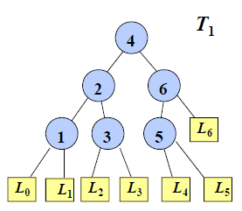
最优二叉搜索树(4)
实例(1)
S={ 1, 2, 3, 4, 5, 6}
P=<0.04, 0.1, 0.01, 0.2, 0.05, 0.2,
0.02, 0.1, 0.02, 0.1, 0.07, 0.05, 0.04>
m(T₁)=[1*0.1 +
2*(0.2+0.05) +
3*(0.1+0.2+0.1)] +
[3*(0.04+0.01+0.05+0.02+0.02+0.07) +
2*0.04]
= 1.8+0.71=2.51

Slide 72
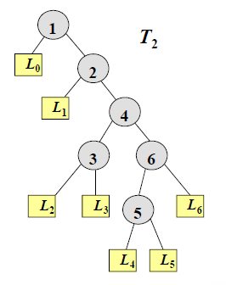
最优二叉搜索树(5)
实例(2)
S={ 1, 2, 3, 4, 5, 6}
P=<0.04, 0.1, 0.01, 0.2, 0.05, 0.2,
0.02, 0.1, 0.02, 0.1, 0.07, 0.05, 0.04>
m(T₂) = [1*0.1 +
2*0.2 +
3*0.1 +
4*(0.2+0.05) +
5*0.1 ] +
1*0.04 +
2* 0.01 +
4*(0.05+0.02+0.04) + 5*(0.02+0.07)= 3.25

Slide 73
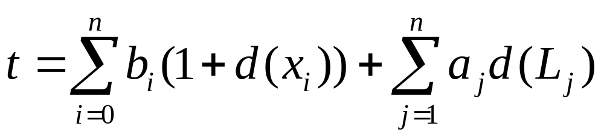
最优二叉搜索树(6)
最优二叉搜索树问题：
对于序列：S = <x₁, x₂, …, x_{n}>，其存取概率分布如下：
P = <a₀, b₁, a₁, b₂, a₂, … , b_{n}, a_{n}>
结点x_{i} 在二叉树T 中的深度是d(x_{i}), i=1,2,…,n，
则平均比较次数为：
问题：对于给定序列S ，其相关存取概率分布为P，求一棵最优的 (即平均比较次数最少) 二叉搜索树。

Slide 74
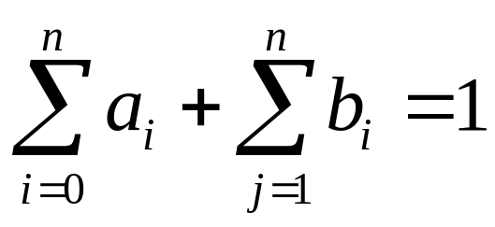


最优二叉搜索树(7)
一般地，搜索成功与不成功的概率
二叉搜索树的期望次数为：
有 个节点的二叉树的个数为：
显然，穷举搜索法的时间复杂度为指数级。

Slide 75
最优二叉搜索树(8)
子结构的划分(1)：
S[i, j] = <x_{i}, x_{i+1}, … , x_{j}> 是S 以i 和j 作为边界的子数据集。
P[i, j] = <a_{i－1}, b_{i}, a_{i}, b_{i+1}, … , b_{j}, a_{j}>是对应S[i,j]存取概率分布。
例：
S = <A, B, C, D, E>
P = <0.04, 0.1, 0.02, 0.3, 0.02, 0.1, 0.05, 0.2, 0.06, 0.1, 0.01>
S[2, 4]= <B, C, D>
P[2, 4]= <0.02, 0.3, 0.02, 0.1, 0.05, 0.2, 0.06>

Slide 76
最优二叉搜索树(9)
S = <A, B, C, D, E>
P = <0.04, 0.1, 0.02, 0.3, 0.02, 0.1, 0.05, 0.2, 0.06, 0.1, 0.01>
子结构的划分(2)：
S[i, j] = <x_{i}, x_{i+1}, … , x_{j}> 是S 以i 和j 作为边界的子数据集。
P[i, j] = <a_{i－1}, b_{i}, a_{i}, b_{i+1}, … , b_{j}, a_{j}>是对应S[i,j]存取概率分布。
以x_{k} 作为根，则S[i, j]可划分为两个子问题：
S[i,k−1], P[i,k−1] 和 S[k+1,j], P[k+1,j]
例: 以B为根，S[ 1,5 ]划分为2个子问题：
S[1,1]=<A>, P[1,1]=<0.04, 0.1, 0.02>
S[3,5]=<C,D,E>, P[3,5]=<0.02, 0.1, 0.05, 0.2, 0.06, 0.1,0.01>

Slide 77
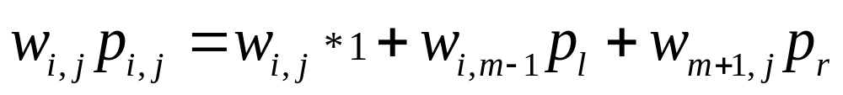
最优二叉搜索树(11)
最优子结构性质的证明：
设T_{ij}是序列：S = <x_{i}, x_{i+1}, …, x_{j}>，存取概率分布为： P = <a_{i-1} b_{i}, a_{i+1}, b_{i+1}, a_{i+2}, … , b_{j}, a_{j}>的一颗最优二叉搜索树，其平均路长为p_{ij}。T_{ij}的根结点元素为x_{m}。其左右子树T_{l}和T_{r}的平均路长分别为p_{l}和p_{r}。由于T_{l}和T_{r}中结点深度是它们在T_{ij}中的结点深度减1，故：
由于T_{l}是关于集合{x_{i}, …,x_{m-1}}的一颗二叉搜索树，故p_{l}>=p_{i,m-1}。若p_{l}>p_{i,m-1} ，则用T_{i,m-1}替换T_{l}可得到平均路长比T_{ij}更小的二叉搜索树。这与T_{ij}是最优二叉搜索树相矛盾，因此T_{l}也是一颗最优二叉搜索树。
同理，可证T_{r}也是一颗最优二叉搜索树。
故：最优二叉搜索树具有最优子结构性质。

Slide 78
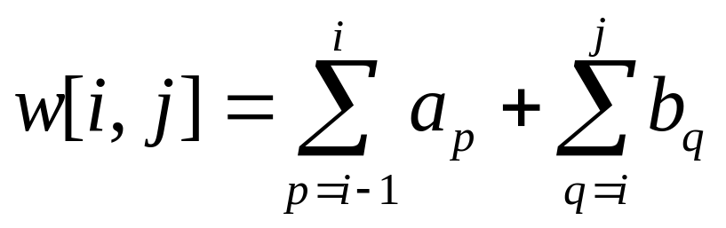
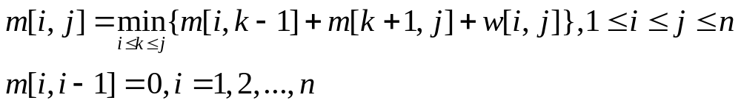
最优二叉搜索树(10)
问题求解：递归关系的建立
设m[i, j] 是相对于输入S[i, j] 和P[i, j] 的最优二叉搜索树的平均比较次数，令:
即：w[i, j]是]P[i,j] 中所有概率（包括数据元素与空隙）之和。
则有递推方程：

Slide 79
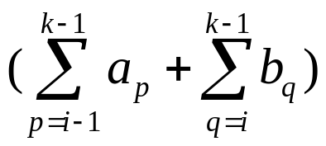
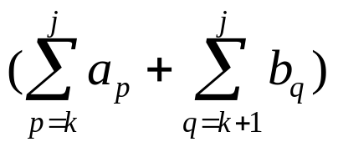
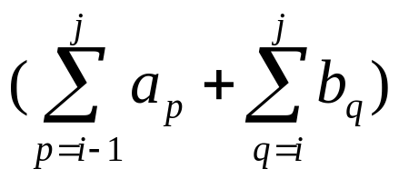
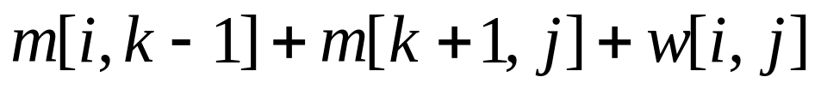
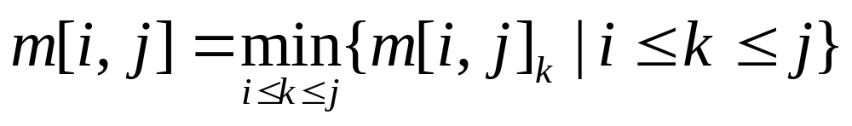
最优二叉搜索树(11)
递推方程的证明：
m[i,j]_{k} ：根为x_{k}时的二分检索树平均比较次数的最小值。
m[i,j]_{k}=(m[i,k-1]+w[i,k-1]*1)+(m[k+1, j]+w[k+1, j]*1)+1*b_{k}
=(m[i,k-1]+m[k+1, j])+(w[i,k-1])+w[k+1, j]+b_{k})
=(m[i,k-1]+m[k+1, j])+ +b_{k}+
=(m[i,k-1]+m[k+1, j])+
=
故有：

Slide 80
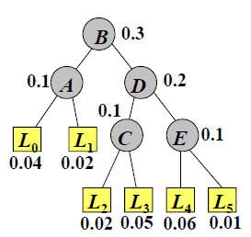
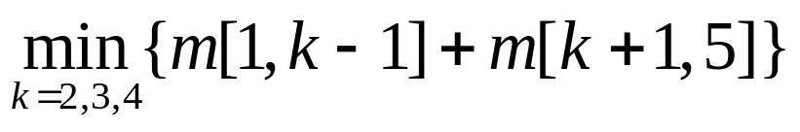

最优二叉搜索树(12)
S = <A, B, C, D, E>
P = <0.04, 0.1, 0.02, 0.3, 0.02, 0.1, 0.05, 0.2, 0.06, 0.1, 0.01>
求解实例：
m[1,1]=0.16 m[3,5]=0.88
m[1,5]=1+
=1+
=1+{ 0.16 + 0.88 }=2.04
时间复杂性估计：O(n³) 空间复杂性： O(n²)
Notes:
0.2+0.2+0.2+0.14*2

Slide 81
最优二叉搜索树(13)
程序实现：
void OptimalBinarySearchTree( int a, int b, int n, int **m, int **s, int **w)
{
for (int i = 0; i < n; i++) { w[i+1][i] = a[i]; m[i+1][i] = 0; }
for (int r = 0; r < n; r++) {
for (int i = 1; i <= n-r; i++) {
int j = i+r; w[i][j] = w[i][j-1] + a[j] +b[j];
m[i][j] = m[i+1][j]; s[i][j] = i;
for (int k =i + 1; k<= j; k++) {
int t = m[i][k-1] + m[k+1][j];
if (t < m[i][j]) { m[i][j] = t; s[i][j] = k; }
}
m[i][j]+=w[i][j];
}
}
}
说明：依据s[i][j]可追溯构造最优解。

Slide 82
小结
矩阵连乘问题
动态规划的基本要素：最优子结构和子问题重叠，自底向上求解问题。
最长公共子序列
凸多边形最优三角剖分
0-1背包问题
最优二叉搜索树

Slide 83
谢谢大家！

